Slide 1
Формирование функциональной грамотности младших школьников
на примере изучения словарных слов

Slide 2
АКТУАЛЬНОСТЬ
Хорошая память – это не способность, а искусство, система навыков и умений. Даже одаренные музыканты каждый день играют гаммы. Практика и еще раз практика!
Даниэль Лапп.
Важнейшей задачей современной системы образования является обеспечение школьникам умения учиться, способности к саморазвитию и самосовершенствованию. А одним из принципов организации этого процесса заключается в том, что учащиеся должны стать активными участниками процесса изучения нового материала.
Главная же задача и обязанность учителя – помочь ребенку принять и выполнить принятое им решение.
Для решения поставленных задач и достижения максимального результата эффективно использование творческих приемов. Ярким примером может послужить работа по изучению словарных слов младшими школьниками.

Slide 3
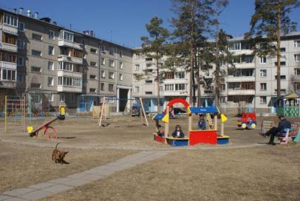
Почему одна информация запоминается
лучше, а другая – хуже?
Образная информация
запоминается хорошо, т.к. она наиболее всего приближена к функционированию нашего мозга. Всем известно, что мозг «настроен» на образы, оперирует образами и запоминает образы «автоматически».
Речевая (текстовая) информация
запоминается хуже, чем образная, т.к. далеко не все слова переводятся мозгом в образы.
Во-первых в речи и тексте содержится меньше слов – образов, чем в окружающем мире;
во-вторых, образы, создаваемые на основе слов «слабее» образов, воспринимаемых зрительно.

Slide 4
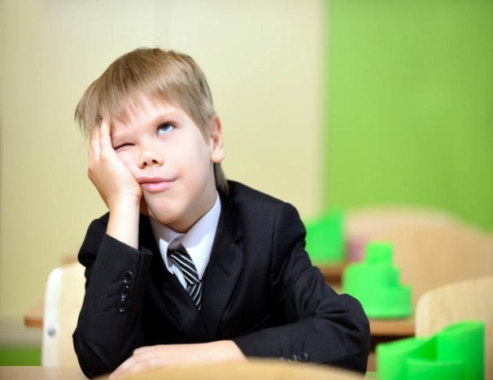
Память можно определить как способность к получению, хранению и воспроизведению жизненного опыта.
Слуховая память
Зрительная память
Тактильная память («память тела»)
Эмоциональная память
Типы памяти по используемым органам чувств
У каждого человека свой тип памяти, это врожденный параметр, который не меняется. Человек может весьма эффективно обучаться, работать и добиваться прекрасных результатов, если он умеет пользоваться своим типом памяти. Почему же так важен этот параметр? Дело в том, что от типа памяти зависит способ восприятия мира, способ обучения, поощрения и наказания.

Slide 5
Все виды памяти можно условно разделить на три группы:
Что запоминает человек: предметы и явления, мысли, движения, чувства | Как человек запоминает: случайно или преднамеренно | Как долго сохраняется запомненное:
Двигательная | Произвольная | Кратковременная
Словесно-логическая | Непроизвольная | Долговременная
Образная |  | Оперативная

Slide 6
Памятка для учителя:
Законы памяти
Закон памяти | Практические приёмы реализации
Закон интереса | Интересное запоминается легче.
Закон осмысления | Чем глубже осознать запоминаемую информацию, тем лучше она запомнится.
Закон установки | Если человек сам себе дал установку запомнить информацию, то запоминание произойдёт легче.
Закон действия | Информация, участвующая в деятельности (т.е. если происходит применение знаний на практике) запоминается лучше.
Закон контекста | При ассоциативном связывании информации с уже знакомыми понятиями новое усваивается лучше.
Закон края | Лучше всего запоминается информация, представленная в начале и в конце.
Закон повторения | Лучше всего запоминается информация, которую повторили несколько раз.

Slide 7
Методы, используемые для запоминания словарных слов
Орфографическое проговаривание слова, написание его в воздухе кончиком носа, при этом слово нужно написать на потолке или противоположной стене. Например: «Закрой глаза, представь - это слово, написанным в книге». Назови его по буквам. Заставь помигать «опасную» букву. Прочти медленно, как будешь писать. Запиши это слово 5 раз, каждый раз проговаривай вслух то, что пишешь.
Запоминание слова по сетке. Написать слово крупными печатными буквами. Подчеркнуть каждую букву. А Л Л Е Я. Через некоторое время стереть буквы. Задача ребенка назвать буквы, можно вразброс.
Метод Цицерона. После того, как ребенок напишет слова в тетрадке и прочитает их орфографически (проговаривая каждую букву), предложите расставить слова по комнате.
«Устный кроссворд». Вы называете определение, а ребенок называет слово и записывает его. При выполнении этого упражнения актуализируется значение слова и закрепляется связь значения с акустическим образом слова.
Метод ассоциативного запоминания слов.

Slide 8
Алгоритм для учащихся
по запоминанию словарных слов на основе ассоциаций
1.Проговорить слово по слогам.
2. Объяснить значение слова .
3. Поставить ударение.
4. Найти безударную гласную.
5.Подобрать ассоциации к букве, которую нельзя проверить.
6. Составить предложение со словом.
7. Подчеркнуть безударную гласную в слове (найти «опасное место»).
8. Записать слова в «веселый словарик» .
9. В начале следующего урока повторить записанное слово.

Slide 9
Проговариваем слово по слогам: О-вал
Объясняем значение слова: слово произошло от лат. ovum — яйцо
А как нарисовать овал?
На помощь брата я позвал.
Брат взял фломастер и искусно
Мне овал нарисовал:
Ты слегка окружность сплюсни,
Получается ОВАЛ.
Сколько раз его видал,
В ванной зеркало - овал!
Овал - окружность удлинённая
И рожица в ней удивлённая
3. Ставим ударение («зовем слово») - овАл (ударение падает на гласную «а»)
4. Безударная гласная «а»
5. Какую букву нельзя проверить? Это буква «О». Попробуйте, используя имеющиеся у вас знания, подобрать ассоциации к проверяемой букве.
6. Придумайте предложение с изученным словом: «Я нарисовал большой овал».
7. Подчеркните безударную гласную в словарном слове: «Я нарисовал большой овал».
8. Запишите слово в «веселый словарик» .

Slide 10
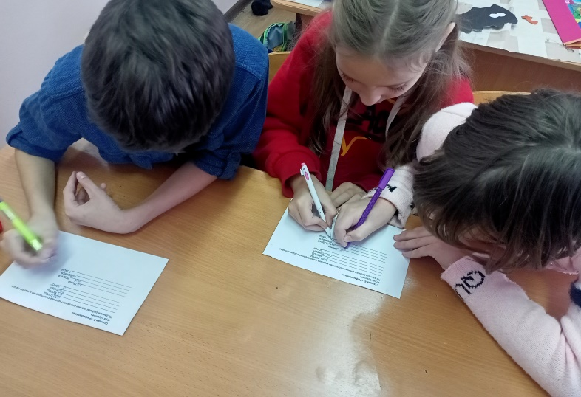
Чтобы запомнить информацию как можно лучше, надо обязательно ставить цель – не только воспринять материал, но и действительно его запомнить, уметь самостоятельно использовать полученные знания.
Приемы запоминания информации
метод записывания
или переписывания
метод повторения
интеллектуальная работа
с материалом

Slide 11
Проблема:
дети допускают ошибки в написании словарных слов.
Решение:
надо помочь учащимся запоминать слова, не заучивая их наизусть.
Метод ассоциативного запоминания слов.
Суть метода. Трудная орфограмма словарного слова связывается с ярким ассоциативным образом, который вспоминается при написании данного словарного слова, помогая правильно написать орфограмму.

Slide 12
Метод ярких ассоциаций
Ассоциативный образ подбирается так, чтобы он был связан со словарным словом каким-то общим признаком:
цветом,
формой,
действием,
материалом,
количеством,
звучанием,
назначением,
местом расположения

Slide 14
Ценность метода – наличие у каждого своего ассоциативного образа при данных требованиях: связь и общая заданная орфограмма.
гАзета - бумАга зАвод - трубА лАдонь - пАльцы кАпуста - салАт
вОсток – кОмпас
свитЕр - одЕжда
Нельзя навязывать ребенку свои ассоциации!

Slide 15
"Скажи мне, и я забуду.
Покажи мне, - я смогу запомнить.
Позволь мне это делать самому, и это станет моим навсегда".
Выражение информации в легкой и интересной ассоциативной форме дает ребенку понять, что он и сам способен создавать ассоциативные информационные блоки, способен самостоятельно (пусть интуитивно) пользоваться теми приемами, о которых я вам рассказала, сам способен превратить трудный материал в доступный для себя и других.

Slide 16
Ассоциации по форме

Slide 17
Ассоциации по эмоциональному состоянию
Ассоциации по вкусовым качествам

Slide 18
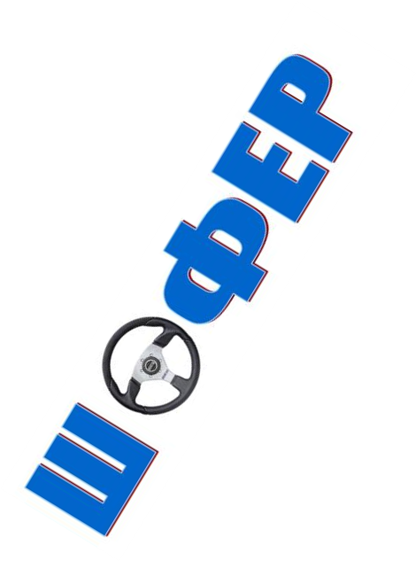
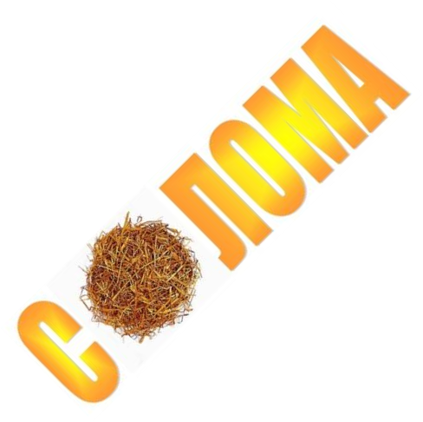
Предлагаемый вашему вниманию весёлый оригинальный обучающий орфографический словарик иллюстрирует замечательный метод запоминания написания трудных слов – метод ярких ассоциаций.

Slide 19
Спасибо за внимание!

